Slide 1
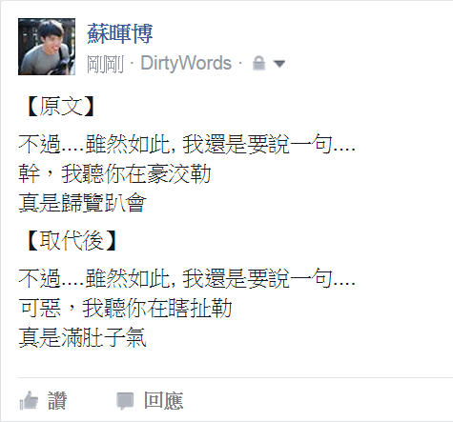
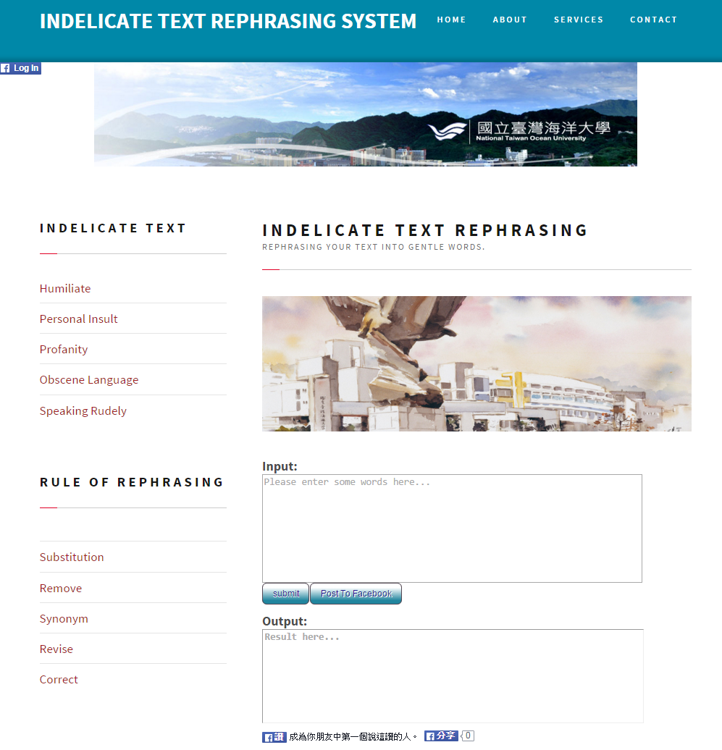
INDELICATE TEXT REPHRASING SYSTEM 學生：蘇暉博 00157035、黃振傑 00157139 指導老師：林川傑 不雅文字自動改寫系統 國立臺灣海洋大學資訊工程學系
目的
不雅詞彙的定義
本專題對我們所定義的不雅文字，以自動化及程式化的方式做出有效的改寫，以不影響文意及語氣且能通順地表達原內容為最終目的。
帶有「侮辱性」(insult)的詞彙。
吃屎、去死、你他媽的...
其他與「性」(sex)有關而會騷擾他人的詞彙。
幹、懶覺、洨、機掰...
資料蒐集及整理
定義一些不雅詞彙並以之為「種子」
擷取所需之研究資料
程式擷取－Google
人工蒐集－Twitter
不雅詞彙改寫規則
由所蒐集來的資料，透過人工觀察、歸納後所討論出來的取代方式。規則如下所列：
1.「幹」+ {代名詞} + {名詞} →「真是可惡」
例如：幹你娘 看轉播也看到快吐血 → 真是可惡 看轉播也看到快吐血
2.「幹」前後 + {標點符號} →「可惡」前後 + {標點符號}
例如：幹！被老師罵了之後還跟我講一堆屁話
→ 可惡！被老師罵了之後還跟我講一堆屁話
3. {形容副詞} +「屌」→{形容副詞} +「厲害」
例如：我也是蠻屌的
→ 我也是蠻厲害的
4. 「傻屄」→「傻子」
例如：買不起房子還非要建，你不是傻屄還有誰是傻屄？
→ 買不起房子還非要建，你不是傻子還有誰是傻子？
……共29種規則
Google
Twitter
關鍵字搜尋(Google Snippet: ptt.cc)
關鍵字搜尋
分析網頁原始碼
並取得網址
人工擷取及分檔
擷取出文章內容
經過程式整理後
以人工觀察
產生不雅文字取代規則
進展與結果
圖一：資料蒐集及整理程序圖
case | Y | N | accurate | case | Y | N | accurate
1 | 85 | 15 | 0.85 | 16 | 39 | 5 | 0.89
2 | 91 | 9 | 0.91 | 17 | 98 | 2 | 0.98
3 | 98 | 0 | 1 | 18 | 78 | 22 | 0.78
4 | 76 | 24 | 0.76 | 19 | 56 | 44 | 0.56
5 | 98 | 2 | 0.98 | 20 | 99 | 1 | 0.99
6 | 97 | 3 | 0.97 | 21 | 30 | 11 | 0.73
7 | 70 | 30 | 0.7 | 22 | 47 | 53 | 0.47
8 | 93 | 5 | 0.95 | 23 | 98 | 2 | 0.98
9 | 81 | 19 | 0.81 | 24 | 93 | 1 | 0.99
10 | 88 | 12 | 0.88 | 25 | 30 | 14 | 0.68
11 | 2 | 0 | 1 | 26 | 68 | 32 | 0.68
12 | 12 | 0 | 1 | 27 | 93 | 7 | 0.93
13 | 96 | 4 | 0.96 | 28 | 10 | 0 | 1
14 | 42 | 4 | 0.91 | 29 | 86 | 14 | 0.86
15 | 90 | 10 | 0.9 | total | 2044 | 345 | 0.86
線上系統
表一：取代規則正確率
實驗方法係亂數抓取出每一種規則分類底下的句子，最多取至100組句子，若不足100組句子則取其規則下的所有句子。再透過人工觀察的方式，評估每一組句子經過取代後，是否能正確表達出未取代前句子的原意，若能成功取代則標示Y；否則標示為N。最後統計標示結果，產生實驗的正確率如表一所示。
實驗的結果雖有部分規則之正確率呈現較低的情形仍有待改進。但整體而言，大部分取代規則的正確率是較高的，總正確率也仍高於80%，意即本專題的系統針對一般的文句做取代後並無太大的問題。
圖二：圖左為 FaceBook應用程式版、圖右為網頁版介面
網址: http://csproject.netne.net/FBApp/

